Slide 1
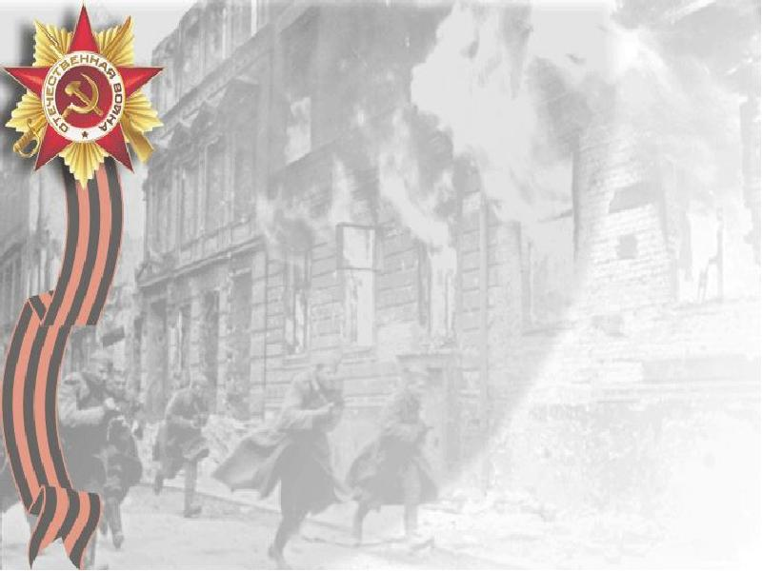
РЕКОМЕНДАЦИИ
РОДИТЕЛЯМ
ПО ТЕМЕ:
«9 МАЯ – ДЕНЬ ПОБЕДЫ»
Подготовила: Юшманова Алёна Алексеевна

Slide 2
Расскажите ребенку о войне:
Великая Победа, которую наша страна одержала над фашистской Германией, не имеет аналогов в истории. Называется она «Великая Победа», потому что это война здравомыслящих людей в самой ужасной войне в истории человечества, которую нам навязал фашизм.
Фашизм – это учение, в котором утверждается превосходство одного народа над другим. Фашисты считали немцев особым народом, самым лучшим и талантливым, сильным и умным. Остальной народ фашисты считали тупым и диким. Они их называли «нелюди». К таким народам фашисты относили русских и евреев, белорусов, украинцев, цыган, румын и др.
Германия, во главе которой стоял Адольф Гитлер, поставила себе задачу подчинить себе весь мир, уничтожить чужую культуру, науку, запретить образование, всех людей превратить в рабов и заставить себе служить.

Slide 3
Ранним утром, в воскресенье 22 июня 1941 года, Германия вероломно, без предупреждения, напала на наше отечество. Был нанесен удар неведомой силы.
Началась мобилизация на фронт. Каждый день эшелоны увозили бойцов на фронт. Туда рвались все. Только в первый день в Красную Армию записалось около миллиона человек. Всего в войне участвовало 80% всего населения, т.е. из каждых 10 человек участвовало 8, поэтому эту войну называют Мировой.
Ужас и потери Великой Отечественной Войны объединили всех людей в борьбе против фашизма и поэтому радость победы в 1945 году, охватила не только Россию, но и весь мир. Это был праздник всего народа со слезами на глазах. Все радовались Победе и оплакивали погибших.
Мы никогда не забудем тех, кто горел в танках, кто бросался из окопов под ураганный огонь, кто не пожалел своей жизни и все одолел. Не ради наград и почестей, а для того, чтобы мы могли сейчас жить, учиться, работать и быть счастливыми.

Slide 4
Каждый год 9 мая люди торжественно отмечают эту дату. В нашей стране 9 мая является государственным праздником, в этот день люди не работают, а поздравляют ветеранов войны и празднуют.
Выучите с ребенком стихотворение:
Пусть пулемёты не строчат,
И пушки грозные молчат,
Пусть в небе не клубится дым,
Пусть небо будет голубым,
Пусть бомбовозы по нему
Не прилетают ни к кому,
Не гибнут люди, города...
Мир нужен на земле всегда!
Почитайте ребенку книги о войне:
В. Катаев «Сын полка.»
Е. Ильина «Четвертая высота»
А. Фадеев «Сашко»
К. Паустовский «Стальное колечко».

Slide 5
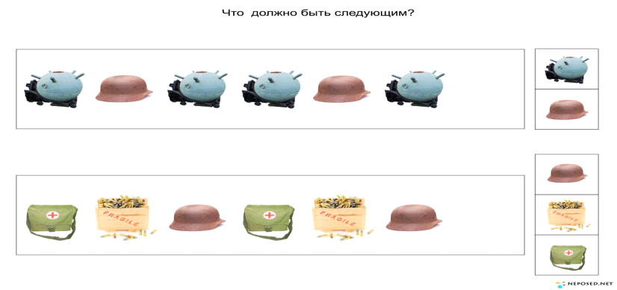
Поиграйте с ребенком в дидактические игры:
«Один - много» Называйте ребенку слово, обозначающее один предмет, ребенок называет множественное число слова. Например: самолет-самолеты, корабль-корабли, солдат – солдаты, и др.

Slide 7
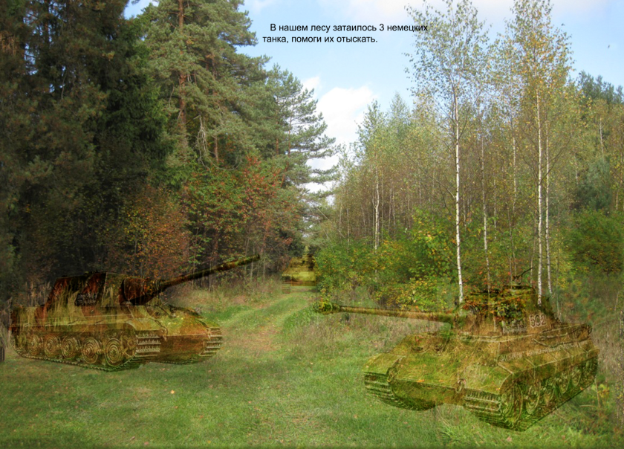

Slide 8
Посмотрите фильмы о воине для детей и про детей
https://www.youtube.com/watch?v=lb1jzdSIZiQ - солдатик 2019г
https://www.youtube.com/watch?v=6lS1_nkohEc - Единичка 2015г
https://www.youtube.com/watch?v=l5inxBJqOqM – маленький сержант 1976г
http://youtube.com/watch?v=X7YwhZOtYRU&list=PLWOFf0wdXU2-Yj0M5qBE6BsmWmYMceusw&index=2 - сестренка 2019 г
http://youtube.com/watch?v=f-gLZQTjQrk&list=PLWOFf0wdXU2-Yj0M5qBE6BsmWmYMceusw&index=3 - маленький сержант 1975г
https://www.youtube.com/playlist?list=PLWOFf0wdXU2-Yj0M5qBE6BsmWmYMceusw - фильмы о войне для детей
Внимание! просматривайте фильмы вместе с детьми. Комментируйте каждое действие, разбирайте почему так и не иначе поступил тот или иной герой. Многие фильмы с трагической концовкой - будьте готовы в этой ситуации доказать (убедить) ребенка, что подвиг и смерть героев не напрасна, так как они стремятся к Победе, даже ценой своей жизни, ради других. А вы готовы так поступить.?

